Slide 1
ПРАВИЛО 1. ЧАСТО МОЙТЕ РУКИ С МЫЛОМ Чистите и дезинфицируйте поверхности, используя бытовые моющие средства. Гигиена рук - это важная мера профилактики распространения гриппа и коронавирусной инфекции. Мытье с мылом удаляет вирусы. .
Если нет возможности помыть руки с мылом, пользуйтесь спиртсодержащими или дезинфицирующими салфетками. Чистка и регулярная дезинфекция поверхностей (столов, дверных ручек, стульев, гаджетов и др.) удаляет вирусы

Slide 2
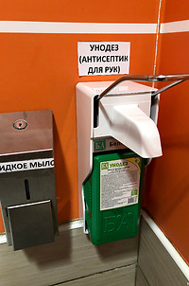
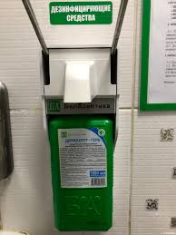
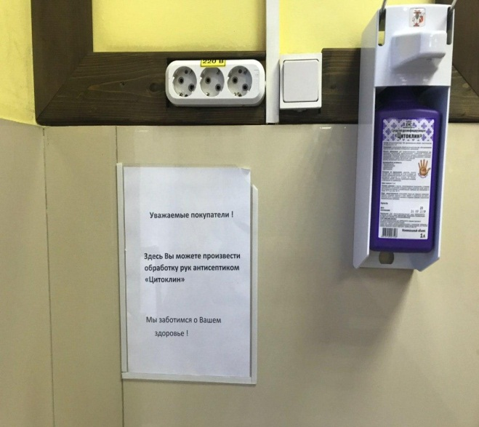
Для борьбы с вирусами гриппа, ОРВИ и коронавирусами используйте салфетки и гели, дезинфицирующие средства на основе спирта

Slide 3
ПРАВИЛО 2. СОБЛЮДАЙТЕ РАССТОЯНИЕ И ЭТИКЕТ Вирусы передаются от больного человека к здоровому воздушно -капельным путем (при чихании, кашле), поэтому необходимо соблюдать расстояние не менее 1 метра от больных. Избегайте трогать руками глаза, нос или рот. Вирус гриппа и коронавирус распространяются этими путями.
При кашле, чихании следует прикрывать рот и нос одноразовыми салфетками, которые после использования нужно выбрасывать. Избегая излишние поездки и посещения многолюдных мест, можно уменьшить риск заболевания.

Slide 4
ПРАВИЛО 3. ВЕДИТЕ ЗДОРОВЫЙ ОБРАЗ ЖИЗНИ Здоровый образ жизни повышает сопротивляемость организма к инфекции. Соблюдайте здоровый режим, включая полноценный сон, потребление пищевых продуктов богатых белками, витаминами и минеральными веществами, физическую активность.

Slide 5
ПРАВИЛО 4. ЗАЩИЩАЙТЕ ОРГАНЫ ДЫХАНИЯ
С ПОМОЩЬЮ МЕДИЦИНСКОЙ МАСКИ Медицинские маски для защиты органов дыхания используют: - при посещении мест массового скопления людей, поездках в общественном транспорте в период роста заболеваемости острыми респираторными вирусными инфекциями;
- при уходе за больными острыми респираторными вирусными инфекциями; - при общении с лицами с признаками острой респираторной вирусной инфекции; - при рисках инфицирования другими инфекциями, передающимися воздушно-капельным путем.

Slide 6
ПРАВИЛО 5. ЧТО ДЕЛАТЬ В СЛУЧАЕ ЗАБОЛЕВАНИЯ ГРИППОМ, КОРОНАВИРУСНОЙ ИНФЕКЦИЕЙ? Оставайтесь дома и срочно обращайтесь к врачу. Следуйте предписаниям врача, соблюдайте постельный режим и пейте как можно больше жидкости.

Slide 7
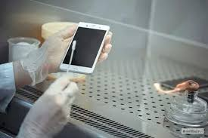
Мобильный телефон - переносчик возбудителей гриппа, других вирусных респираторных инфекций, в частности коронавирусной инфекции
Чтобы избежать инфекции, необходимо регулярно обрабатывать сам телефон антисептическими средствами, особенно там, где корпус гаджета соприкасается с лицом.
При обработке телефона необходимо снимать чехол и обрабатывать его отдельно.
Так, обрабатывать гаджет следуют после каждого посещения публичных мест и общественного транспорта и обязательно – вечером, после рабочего дня

